Slide 1
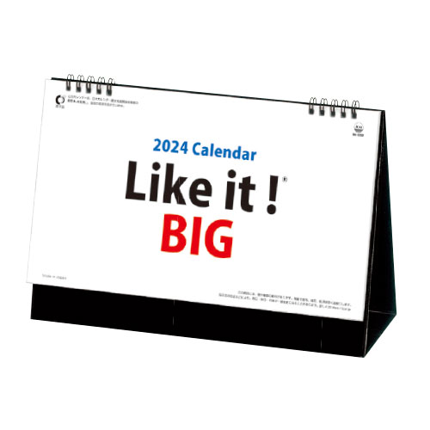
【提案書】
卓上 Like it ! BIg
特徴
見やすく、メモも沢山書き込めるBIgな卓上カレンダー。機能性を重視した、遠くからも見やすい大きな文字と広いメモ欄、前月・後月・後々月の表示が特徴です。お家でも職場でも重宝します。※掲載している価格は、100冊の場合の1冊単価になります。価格については、お見積り依頼後に担当スタッフから別途ご案内いたします。
納期
納期スペース
仕様
素材：マットコート紙・135kg
サイズ：W257×H178mm
重量：100部（17kg）
包装：専用袋はついていません。
備考：スタンドに箔押し（印刷寸法：W140×H15mm以内）
お見積
お見積りスペース

